Slide 1

Software Development
04 Manajemen Proyek
Zyad Rusdi, S.T., M.Kom.

Slide 2
Manajemen
Dari Kata Manage : Yang Berarti Menata,Merencanakan, Mengatur, Mengendalikan, Mengelola.
Orang yang berkecimpung dalam manajemen disebut sebagai Manager

Slide 3
Proyek Perangkat Lunak
Definisi Proyek adalah : Aktivitas/kegiatan yang telah direncanakan untuk diselesaikan dalam waktu yang telah ditentukan dan didalamnya dialokasikan budgetnya.
Proyek Sistem Informasi : Adalah proyek yang berhubungan perangkat lunak/Sistem informasi dalam suatu sistem komputer.

Slide 4
Pra Proyek
Suatu proyek software/sistem dimulai dengan adanya masalah atau peluang-peluang untuk meningkatkan bisnis yang sering muncul saat organisasi berdaptasi dengan perubahan.
Semisal pada adaptasi e-commerce, mengharuskan perusahaan untuk mengikuti trend marketing masa kini, dimana bisnis dapat dikembangkan diseluruh dunia.
Fasilitas e-banking, persaingan pada dunia perbankan untuk meningkatkan pelayanan jasa untuk nasabahnya.
Sekali proyek diajukan, penganalisis sistem bekerja cepat dengan para pembuat keputusan menentukan proyek tersebut layak atau tidak.
Jika Proyek disetujui, maka dibuat jadwal kegiatan proyek dengan menggunakan perangkat-perangkat seperti grafik gantt dan diagram Program Evaluation dan Review Techniques (PERT) sehingga proyek tersebut dapat diselesaikan tepat waktu.

Slide 5
DASAR-DASAR PROYEK
Memulai Proyek
Menentukan Kelayakan Proyek
Menjadwalkan & Merencanakan Proyek
Mengelola Kegiatan & Anggota Proyek

Slide 6
1. Memulai Proyek
Proyek sistem diawali dengan berbagai macam sumber karena beberapa alasan, beberapa proyek yang diajukan akan mengalami beberapa tahap evaluasi. Sedangkan pelaku bisnis mengajukan proyek karena dua alasan utama yaitu :
Untuk mengatasi problem.
Untuk mengenali peluang bagi peningkatan bisnis melalui upaya peningkatan, perubahan atau penginstalan sistem-sistem baru

Slide 7
Empat P
People — elemen terpenting dari kesuksesan suatu proyek
Product — sistem yang akan dibangun
Process — Sekumpulan framework activities dan engineering tasks agar proyek berjalan
Project — Seluruh kerja/usaha yang dibutuhkan untuk mewujudkan suatu produk

Slide 8
1. People
Pemain : Manajer Senior, Manajer Teknis, Praktisi, Konsumen, end user
Tim Pemimpin
Tim Perangkat Lunak

Slide 9
1.1. Kategori Personel
Proses pembangunan PL melibatkan banyak personel dan dikategorikan dalam 5 kategori :
manajer senior : yang menentukan usaha yang dikerjakan, dan pemegang keputusan dalam proyek.
manajer proyek (teknis)– pemimpin tim: yang membuat rencana, memotivasi, mengatur dan mengendalikan praktisi yang mengerjakan PL
praktisi : yang mengerjakan PL
klien : yang menentukan kebutuhan PL dan pihak lain yang berkaitan dengan hasil produk
pengguna PL : yang berinteraksi langsung dengan PL yang dibangun.

Slide 10
1.2. Pemimpin Tim
Pemimpin Tim PL disini adalah manager proyek.
Seorang pemimpin tim diharuskan mempunyai ketrampilan memimpin yang cukup.
Seseorang tidak menjadi pemimpin tim secara kebetulan tapi sungguh-sungguh karena punya kemampuan.
Kemampuan yang dibutuhkan dalam kepemimpinan seperti:
mampu memotivasi
mampu berorganisasi
mampu mendorong keluarnya ide-ide baru
mencari penyelesaian masalah (problem solving)
mampu menjadi manajer
mampu menghargai kerja
mampu mengenali tim

Slide 11
1.3. Tim Perangkat Lunak (Software Team)
Struktur organisasi dalam tim ini bisa mengadaptasi dari banyak struktur organisasi yang sudah ada.
Berikut beberapa pilihan pembagian tugas/penugasan yang bisa diterapkan untuk tim perangkat lunak yang terdiri dari n personel yang bekerja selama k tahun:
n personel ditugaskan untuk sejumlah m tugas yang berbeda dengan sedikit tugas gabungan.
n personel di tugaskan untuk sejumlah m tugas yang berbeda dengan m < n sehingga terbentuk tim informal. Pemimpin tim khusus perlu ada.
n personel dibagi menjadi sejumlah t tim. Tiap tim ditugaskan mengerjakan satu atau lebih tugas. Tiap tugas mempunyai struktur yang ditentukan sebelumnya bagi semua tim

Slide 12
1.3. Tim Perangkat (lanjt..)
Cara atau gaya manajemen, jumlah personel, tingkat kemampuan para personel dan masalah-masalah yang dihadapi tim menentukan bentuk struktur organisasi yang bisa diterapkan. Yaitu :
Democratic Decentralized (DD) : Tidak ada pemimpin yang permanen, koordinator ditunjuk untuk jangka waktu yang pendek, keputusan diambil berdasarkan konsensus bersama, komunikasi horizontal antar anggota tim (posisi sejajar semua)
Controlled decentralized (CD) : Pemimpin tim ditentukan, ada wakil pemimpin dan mereka berbagi tugas, penyelesaian masalah adalah tugas tim dan implementasinya dibagi di antara beberapa sub-tim oleh pemimpin, komunikasi horisontal di antara sub-tim dan di antara personel, komunikasi vertikal berdasarkan struktur hirarki
Controlled Centralized (CC): penyelesaian masalah dikerjakan oleh pemimpin, pemimpin melakukan koordinasi internal tim, komunikasi lebih banyak vertikal antara pemimpin dan anggota tim

Slide 13
2. Produk
Ruang Lingkup Perangkat Lunak (Konteks, informasi sasaran, fungsi, kinerja)
Dekomposisi Masalah (pembatasan atau perincian masalah – fokus pada fungsi dan proses penggunaannya).

Slide 14
3. Proses
Proses (pengembangan perangkat lunak) adalah sebuah kerangka kerja untuk tugas-tugas pembangunan perangkat lunak
Model Proses yang dipilih harus memenuhi kebutuhan pelanggan dan pembuatnya, karakteristik software, dan lingkungan pembangunan proyek.
Setiap fungsi yang direkayasa harus melewati beberapa kerangka aktivitas yang telah ditentukan untuk organisasi software.

Slide 15
4. Proyek
Start On The Right Foot
Maintain Momentum
Track Progress
Make Smart Decision
Conduct a postmortem analysis (biasanya dilakukan pada akhir proyek, untuk menentukan dan menganalisis elemen proyek yang berhasil atau tidak)

Slide 16
Rangkuman
Manajemen Proyek pengembangan software merupakan aktivitas pelindung (umbrella) dalam rekayasa perangkat lunak.
Manajemen Proyek dimulai sebelum aktivitas teknis dimulai kemudian berlanjut pada pengembangan dan pemeliharaan software.

Slide 17
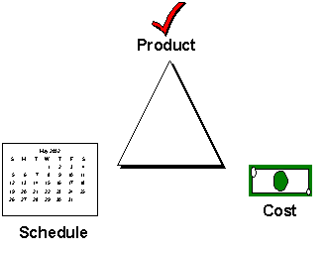
Sasaran Proyek dan 3 Kendala (Triple Constraint)
MUTU
JADWAL
ANGGARAN

Slide 18
Menyeleksi Proyek
Proyek bisa datang dari berbagai sumber serta untuk berbagai macam alasan.
Kita bisa mengindetifikasi masalah yang dapat memunculkan suatu proyek.

Slide 19
Pertimbangan lain untuk Menyeleksi Proyek
Dukungan dari pihak manajemen
Tidak ada satupun yang bisa tercapai tanpa persetujuan dari orang-orang yang membayar segala bentuk pembayaran. Pernyataan ini tidak berarti bahwa anda memiliki sedikit pengaruh secara langsung atas proyek atau orang-orang tertentu dibanding manajemen. Namun dukungan dari pihak manajemen adalah sangat essensial.
Penentuan waktu yang tepat
Pertanyakan pada diri anda sendiri atau kepada orang lain siapa yang akan terlibat bila bisnis benar-benar mampu membuat komitmen waktu untuk instalasi sistem-sistem baru atau peningkatan bagi sistem yang telah ada. Anda harus mampu mencurahkan semua atau sebagian dari waktu anda.
Kemungkinan yang besar untuk melakukan upaya-upaya peningkatan guna mencapai tujuan-tujuan organisasional.
Proyek harus menempatkan organisasi sesuai target, tidak justeru menghalanginya dari tujuan-tujuan utama
Sumber dayanya bisa digunakan oleh penganalisis sistem dan organisasi.
memilih proyek yang bisa dijalankan berkaitan dengan sumber daya yang dimiliki dan kemampuan-kemampuan mereka dalam menjalankan bisnis. Proyek tidak akan gagal karena bidang-bidang keahlian-keahlian anda, dan anda harus mengenali hal itu.
Proyeknya lebih bermanfaat dibandingkan bila organisasi menginvestasikan sumber daya-sumber daya yang dimiliki dengan cara lain.
Anda perlu memiliki kesepakatan dasar dengan organisasi mengenai manfaat proyek sistem dalam hubungannya dengan proyek-proyek lain. Ingat bahwa bila suatu bisnis memiliki komitmen terhadap satu proyek, tidak akan ada sumber daya yang tersedia untuk proyek-proyek yang lain. Hal ini sangat berguna untuk mengamati semua proyek yang memungkinkan saat bersaing dalam hal sumber daya waktu, uang dan orang.

Slide 20
Why Projects Fail
Harapan yang tidak realistis
Kurangnya dukungan eksekutif
Kurangnya pengelolaan proyek
Kegagalan untuk menyelaraskan proyek dengan tujuan organisasi
Ruang lingkup yang buruk
Politik / konflik

Slide 21
Menentukan kelayakan
Kelayakan operasional
Apakah sistem tersebut bisa beroperasi setelah diinstall
Apakah sistem tersebut akan dipergunakan
2. Kelayakan Teknis.
Memberi nilai tambah bagi sistem yang ada.
Teknologi yang tersedia untuk memenuhi kebutuhan pengguna.
Kelayakan ekonomis
Waktu yang dibutuhkan untuk penganalisis sistem.
Biaya studi sistem
Biaya waktu pekerja untuk studi yang dilakukan
Perkiraan biaya perangkat keras.
Biaya pengembangan paket perangkat lunak dan perangkat keras.

Slide 22
System Request (Business Value Identification)
Lower Cost
Increase Profit
Feasibility Analysis
Technical (Capabilities)
Economic (ROI, BEP)
Organizational (Goals, Core Business)
Increase Productivity

Slide 23
Elemen | Deskripsi | Contoh
Business Need | The business-related reason for initiating the software development project Reason prompting the project, and why the project should be funded? | Meningkatkan penjualan Mengurangi biaya operasional Meningkatkan produktifitas pegawai Meningkatkan kualitas layanan Mengurangi kebocoran/kecurangan Mengurangi cacat produksi Meningkatkan efisiensi kerja
Business Value | The benefits that the software will create for the organization Tangible value (a quantiable value) and intangible value (intuitive believe) | Peningkatan penjualan 3% Pengurangan biaya operasional 10% Peningkatan produktifitas pegawai 10% (dihitung rasio pekerjaan dan gaji) Pengurangan cacat produksi 20% Peningkatan efisiensi kerja 20%
Business Requirements | The business capabilities that software will provide Can be replaced by Use Case Diagram | Fitur registrasi, login, dan logout Fitur pengelolaan data pengguna Fitur pengiriman notifikasi otomatis Fitur cetak laporan bulanan dan tahunan

Slide 24
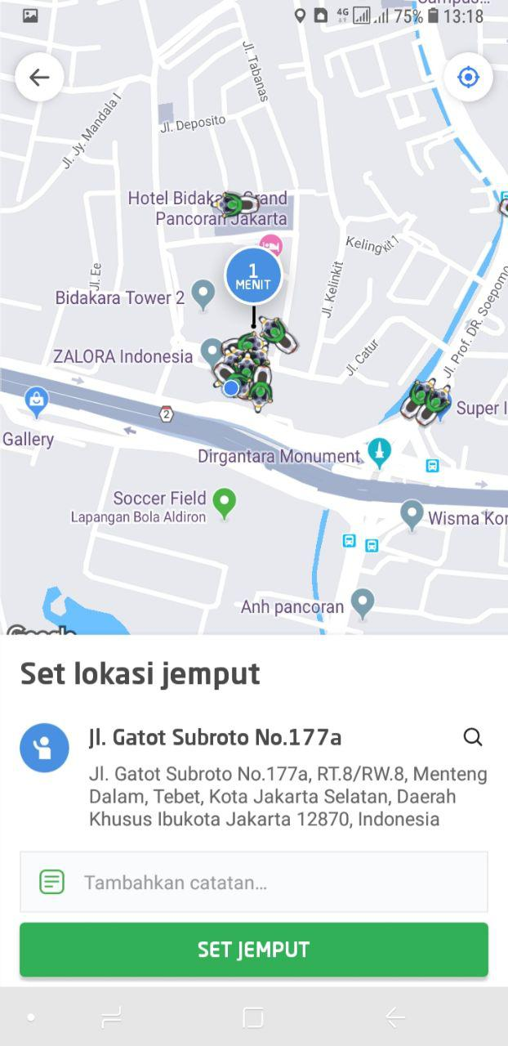
Software Berkualitas?
Business Requirements
Software quality is (IEEE, 1991):
The degree to which a system, component, or process meets specified requirements
The degree to which a system, component, or process meets customer or user needs or expectations (benefits)
Sesuai Kebutuhan
Business
Value
Ada Keuntungan

Slide 25
System Request: Sistem Penjualan Musik Online
Project Sponsor: | Margaret Mooney, Vice President of Marketing
Business Needs: | Project ini dibangun untuk: Mendapatkan pelanggan baru lewat Internet Meningkatkan efisiensi penanganan masalah pelanggan melalui internet
Business Requirements:
Sistem yang mendukung penjualan musik secara online. Fitur-fitur yang harus ada: Fitur Pencarian Produk Fitur Pencarian Toko yang Menyediakan Stok Produk Fitur Pemesanan Produk Melalui Toko yang Menyediakan Fitur Pembayaran dengan Berbagai Pilihan Pembayaran
Business Value:
Intangible Value: Meningkatkan kenyamanan dan kepuasan pelanggan Meningkatkan brand recognition tentang perusahaan di dunia Internet Tangible Value: 1. Meningkatkan penjualan dari pelanggan baru lewat Internet: Rp 400 juta peningkatan penjualan dari pelanggan baru dan Rp 600 juta dari pelanggan lama 2. Mengurangi biaya operasional untuk menangani komplain dari pelanggan Rp 100 juta pengurangan tahunan biaya telepon untuk menangani pelanggan

Slide 26
Studi Kelayakan Sistem Penjualan Musik Online
Margaret Mooney dan Alec Adams membuat studi kelayakan untuk pengembangan Sistem Penjualan Musik Online
Kelayakan Teknis Sistem penjualan musik online layak secara teknis, meskipun memiliki beberapa risiko. Risiko Berhubungan dengan Kefamilieran dengan Aplikasi: Resiko Tinggi Divisi Marketing tidak memiliki pengalaman menggunakan sistem penjualan online Divisi IT memiliki pemahaman yang baik tentang sistem penjualan offline, akan tetapi tidak berpengalaman mengembangkan sistem penjualan musik online Risiko Berhubungan dengan Kefamilieran dengan Teknologi: Resiko Sedang Divisi IT tidak menguasai masalah infrastruktur dan ISP, tetapi akan menyewa konsultan Divisi IT cukup familier dengan framework dan IDE yang akan digunakan Divisi Marketing tidak memiliki pengalaman menggunakan teknologi Web Risiko berhubungan dengan Ukuran Project: Risiko Rendah Perusahaan memiliki total 30 orang pengembang Project dikerjakan oleh 5 orang pengembang dengan estimasi waktu 6 bulan Kompatibilitas dengan sistem dan infrastruktur yang ada: Risiko Rendah Sistem pemesanan yang ada sekarang menggunakan open standard, jadi sangat kompatibel dengan sistem penjualan berbasis web yang akan dibangun

Slide 27
Kelayakan Ekonomi
Cost benefit analysis telah dilakukan. Sistem Penjualan musik online memiliki peluang yang baik untuk bisa meningkatkan pendapatan perusahaan. Return on Investment (ROI) setelah 3 tahun: 31% Break-even point (BEP): 2.25 tahun Total keuntungan setelah 3 tahun: Rp. 503.559.986,-
Kelayakan Organisasi
Secara organisasi, resikonya rendah. Tujuan dari pengembangan sistem penjualan musik online adalah meningkatkan penjualan perusahaan. Dan ini selaras dengan KPI marketing yang ke arah peningkatan kuantitas penjualan Project champion dari pengembangan sistem penjualan musik online ini adalah Margaret Mooney, Vice President of Marketing

Slide 28
 | 2019 | 2020 | 2021
Peningkatan penjualan dari pelanggan baru | 0 | 400,000,000 | 500,000,000
Peningkatan penjualan dari pelanggan lama | 0 | 600,000,000 | 700,000,000
Pengurangan biaya operasional dan telepon | 0 | 100,000,000 | 100,000,000
Total Benefits: | 0 | 1,100,000,000 | 1,300,000,000
PV of Benefits: | 0 | 978,996,084 | 1,091,505,068
PV of All Benefits: | 0 | 978,996,084 | 2,070,501,152
Honor Tim (Analysis, Design and Implementation) | 360,000,000 | 0 | 0
Honor Konsultan | 90,000,000 | 0 | 0
Total Development Costs: | 450,000,000 | 0 | 0
Honor Pengelola Web | 60,000,000 | 70,000,000 | 80,000,000
Biaya Lisensi Software | 50,000,000 | 60,000,000 | 70,000,000
Hardware upgrades | 100,000,000 | 100,000,000 | 100,000,000
Biaya Komunikasi | 20,000,000 | 30,000,000 | 40,000,000
Biaya Marketing | 100,000,000 | 200,000,000 | 300,000,000
Total Operational Costs: | 330,000,000 | 460,000,000 | 590,000,000
Total Costs: | 780,000,000 | 460,000,000 | 590,000,000
PV of Costs: | 735,849,057 | 409,398,362 | 495,375,377
PV of all Costs: | 735,849,057 | 1,145,247,419 | 1,640,622,796
Total Project Costs Less Benefits: | -780,000,000 | 640,000,000 | 710,000,000
Yearly NPV: | -735,849,057 | 569,597,722 | 669,811,321
Cumulative NPV: | -735,849,057 | -166,251,335 | 503,559,986
Return on Investment (ROI) di Tahun 3: 30.70% | -100.00% | -0.145166304 | 0.306932213
Break-even Point (BEP): 2.25 tahun |  |  | 2.248206218

Slide 29
Menentukan tujuan
Penganalisis sistem bertindak sebagai katalisator dan ahli pendukung. Utamanya ia harus mampu melihat proses-proses apa yang perlu ditingkatkan. Peluang bisa diperoleh saat mengobservasi masalah. Bagi orang-orang tertentu, krisis bisa berarti peluang, bagi seorang penganalisis sistem, problem yang menggangu seorang manajer bisa diubah menjadi peluang untuk kemajuan.
Kemajuan bagi sistem bisa didefinisikan sebagai suatu perubahan yang akan menghasilkan keuntungan yang bermanfaat, kemungkinan-kemungkinan upaya peningkatan diantaranya :
Mempercepat proses
Mempersingkat proses dengan mengurangi tahap-tahap yang tidak diperlukan.
Menggabungkan lebih dari satu macam proses.
Mengurangi kesalahan di dalam input dengan mengubah bentuk dan tampilan layar.
Mengurangi penyimpanan yang berlebihan.
Mengurangi output yang berlebihan.
Meningkatkan integrasi sistem dengan sub sistem.

Slide 30
Menentukan tujuan
Tujuan umum dalam suatu proyek bagi perusahaan
Upaya meningkatkan keuntungan perusahaan.
Mendukung strategi kompetitif organisasi.
Meningkatkan kerjasama dengan para vendor dan patner perusahaan.
Meningkatkan dukungan operasi-operasi internal sehingga barang dan jasa bisa diproduksi dengan efektif dan efisien.
Meningkatkan dukungan keputusan internal sehingga keputusan yang dihasilkan lebih efektif
Meningkatkan mutu layanan bagi konsumen.
Meningkatkan moral pegawai.

Slide 31
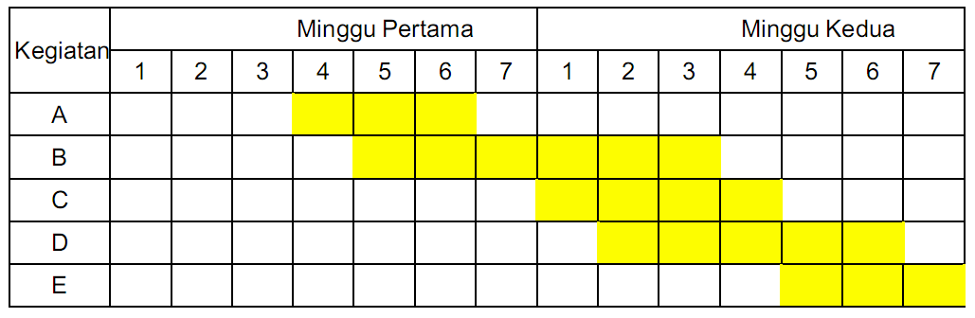
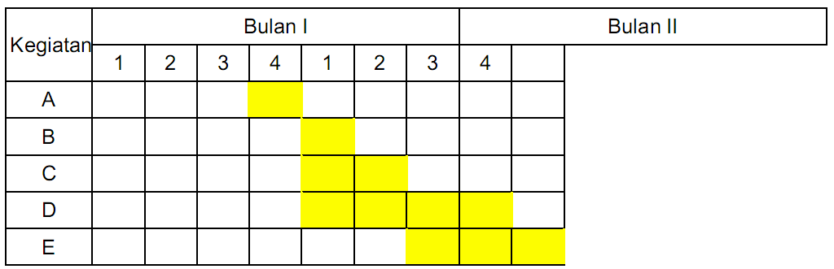
TEKNIK PENJADWALAN PROYEK
A. Bagan Gantt Chart
Proyek yang sederhana cukup menggunakan Bagan Gantt Chart
Contoh :

Slide 32
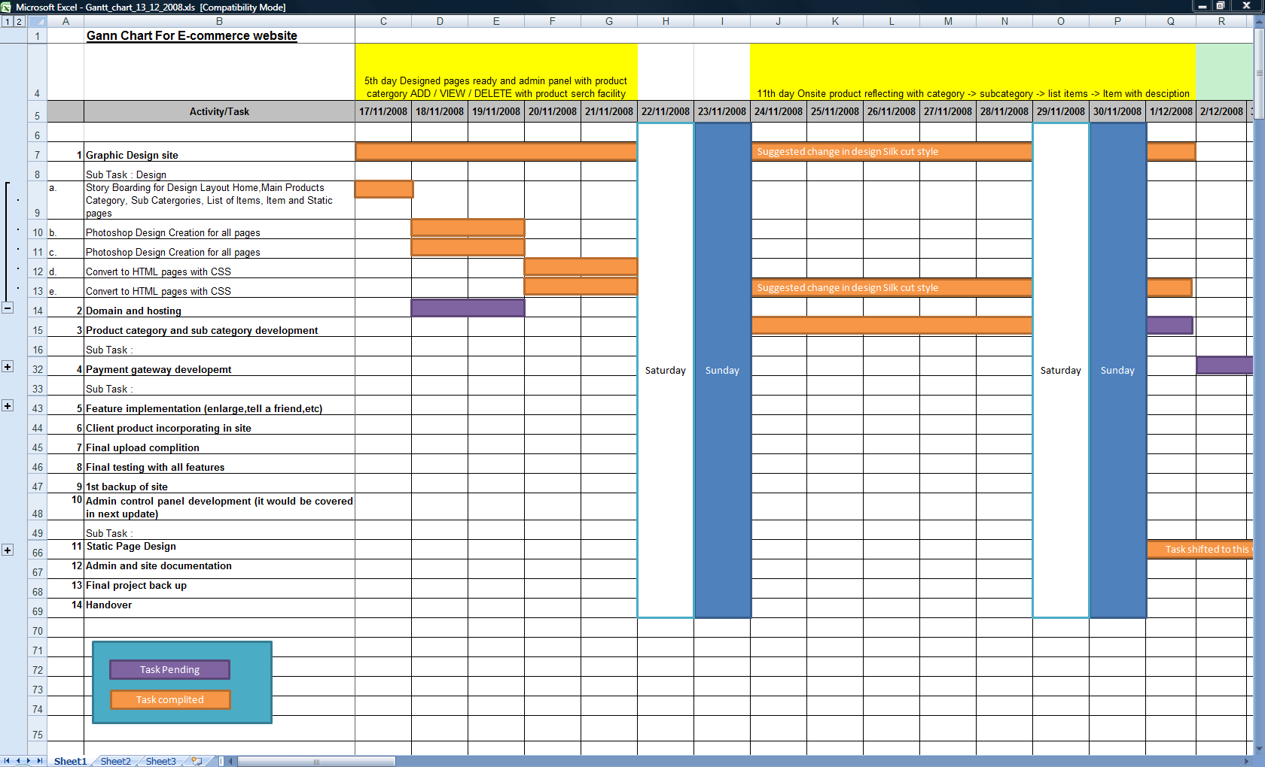
TEKNIK PENJADWALAN PROYEK

Slide 33
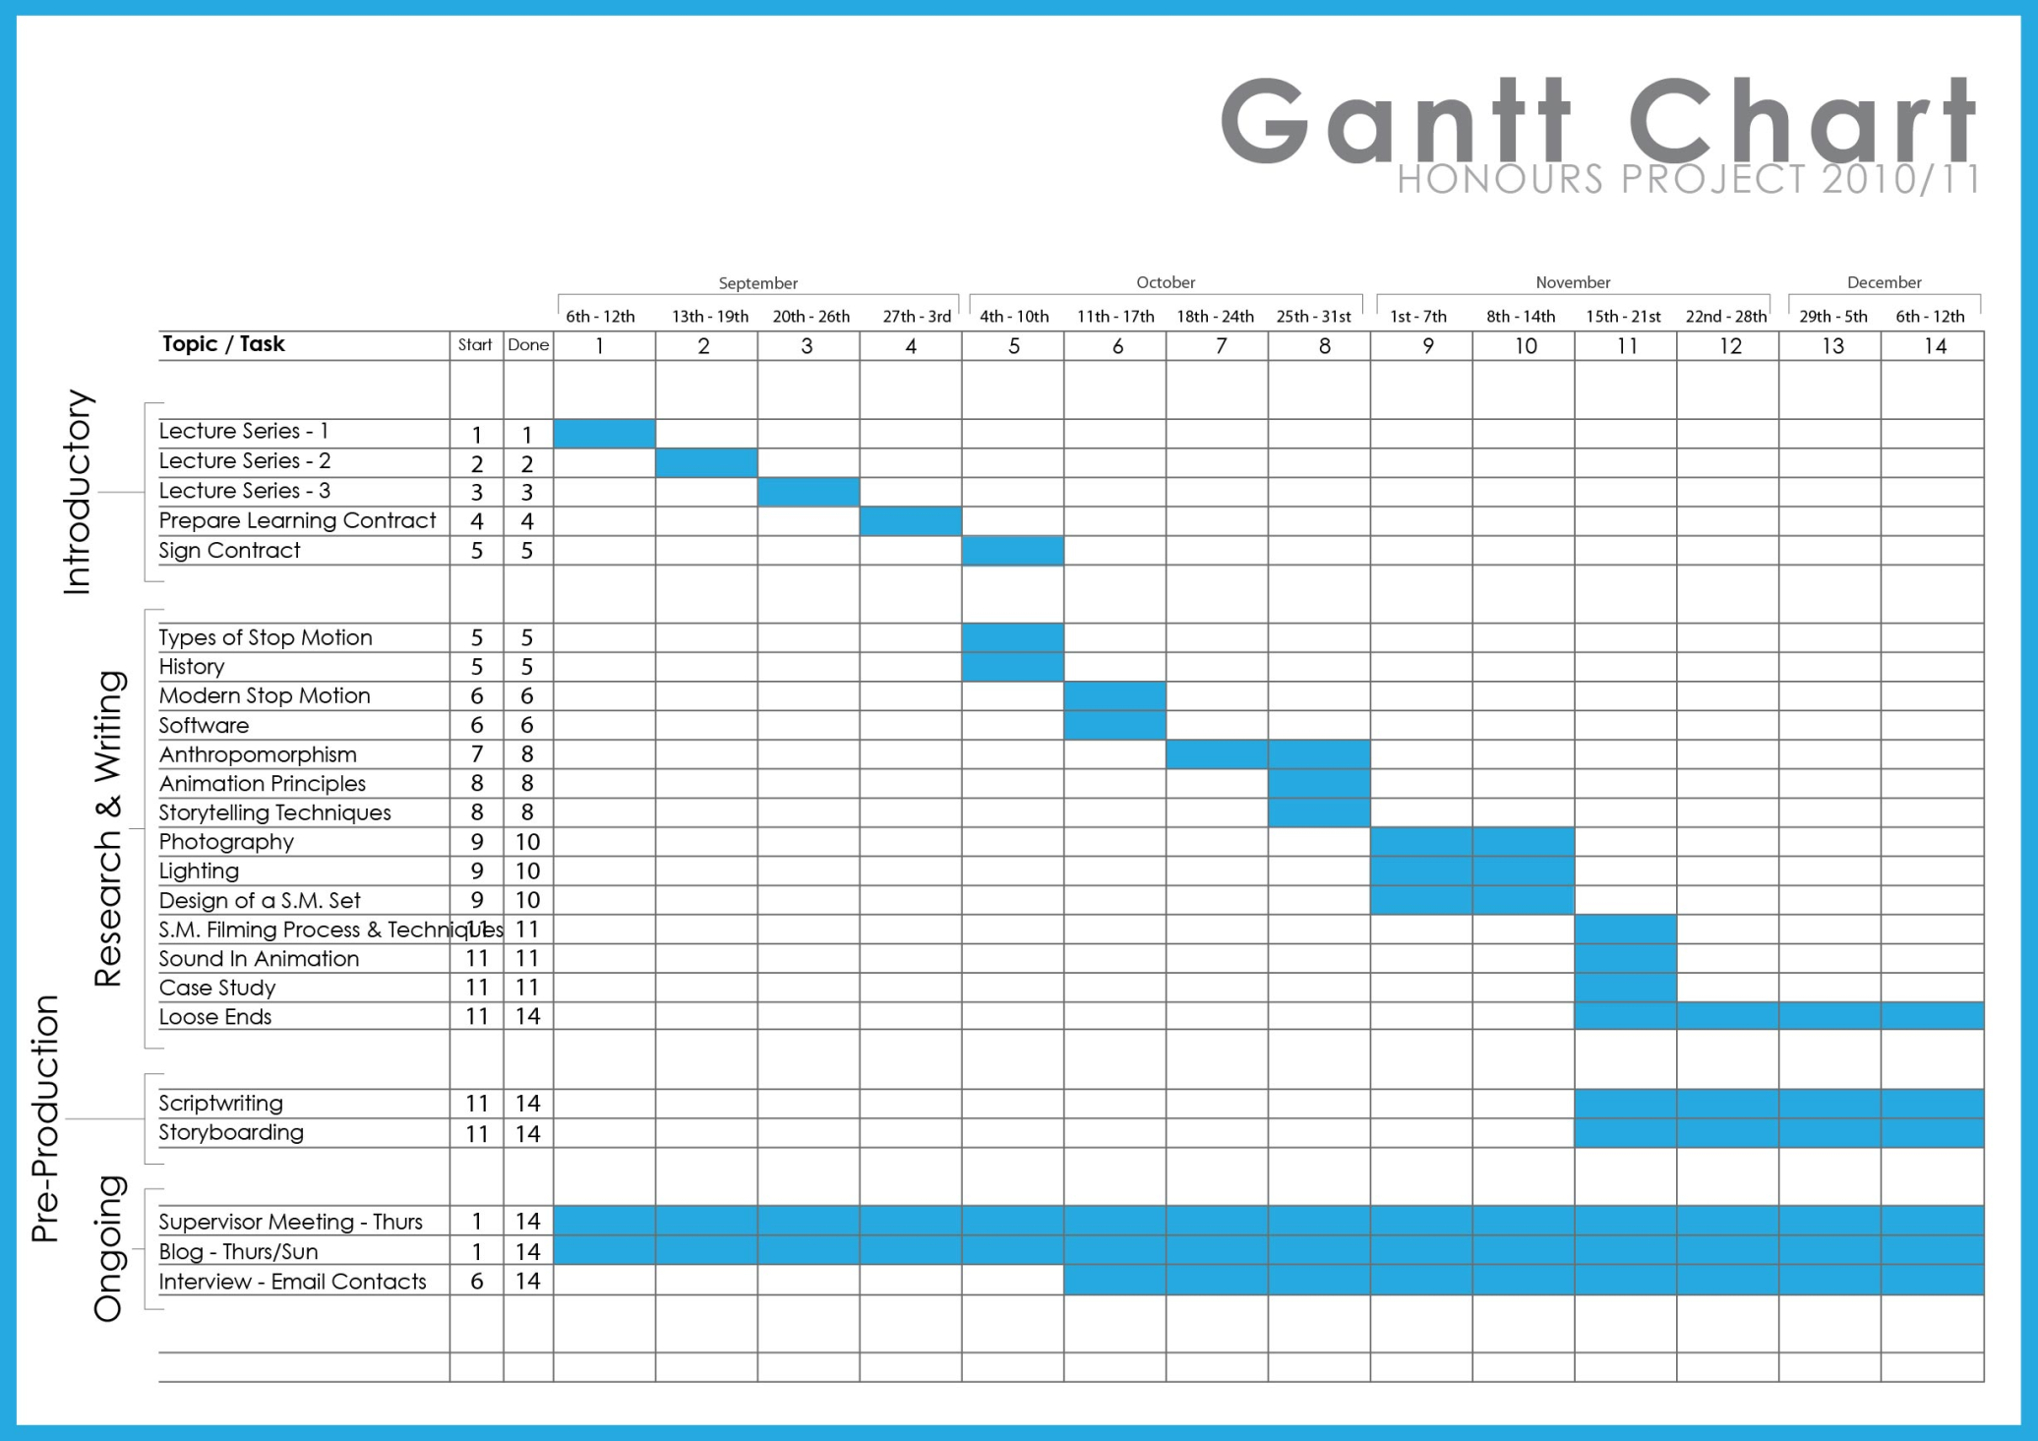
TEKNIK PENJADWALAN PROYEK

Slide 34
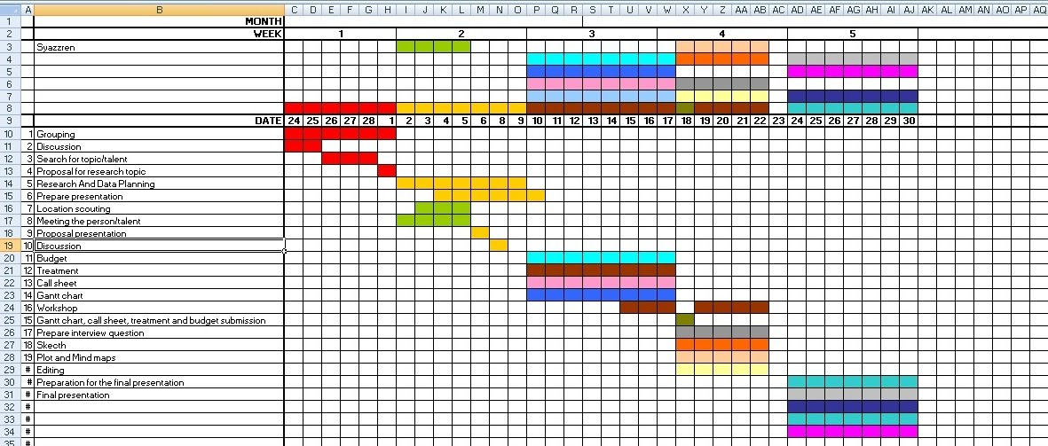
TEKNIK PENJADWALAN PROYEK

Slide 35
TEKNIK PENJADWALAN PROYEK
B. Metode PERT
Proyek yang kompleks menggunakan metode PERT (Program Evaluation Review Technical), maka akan diketahui :
- Kapan proyek selesai
Bagaimana urut-urutan pekerjaan, kapan
mulainya dan kapan selesainya
- Pekerjaan mana yang paling lama
- Pekerjaan mana yang tertunda
- Pekerjaan mana yang dapat perhatian khusus

Slide 36
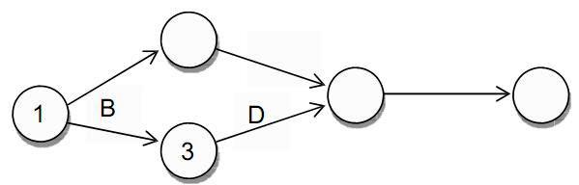
TEKNIK PENJADWALAN PROYEK
1. Bagan Jaringan
Panah (arrow) yang diggunakan untuk
mewakili suatu kegiatan
Simpul atau (kode) digunakan untuk mewakili
suatu kejadian. Contoh
4
2
C
A
C
E
E
4
5
Aturan :
Keterangan:
Kegiatan A dan B merupakan kegiatan Pendahuluan
Kegiatan C dikerjakan setelah kegiatan A Kegiatan D dikerjakan setelah kegiatan B.Kegiatan E dikerjakan setelah kegiatan C dan D

Slide 37
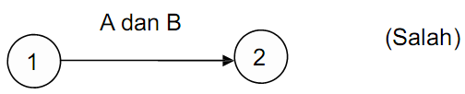
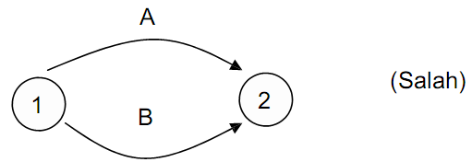
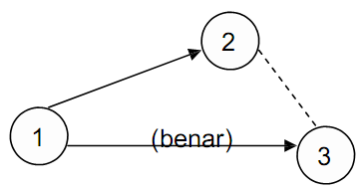
TEKNIK PENJADWALAN PROYEK
Aturan :
1. Satu kegiatan hanya boleh diwakili satu anak panah
(BETUL)
(BETUL)
Untuk mengatasi masalah seperti di atas dibuat kegiatan dummy : (tidak ada)

Slide 38
TEKNIK PENJADWALAN PROYEK
3. Untuk menyakinkan hubungan urutan yang benar maka buat daftar pertanyaan :
a. Kegiatan apa yang harus selesai terlebih dahulu sebelum kegiatan ini dilakukan ?
b. Kegiatan apa yang harus mengikuti kegiatan-kegiatan
ini ?
c. Kegiatan apa yang harus dikerjakan serentak ?
Contoh :
a. - Kegiatan A,B, C kegiatan bersama - Kegiatan A mendahului kegiatan D
- Kegiatan B mendahului kegiatan E, F dan G
- Kegiatan C mendahului kegiatan G
b. Kegiatan D dan E mendahului kegiatan H dan J
c. Kegiatan F mendahului kegiatan I, G mendahului J

Slide 39
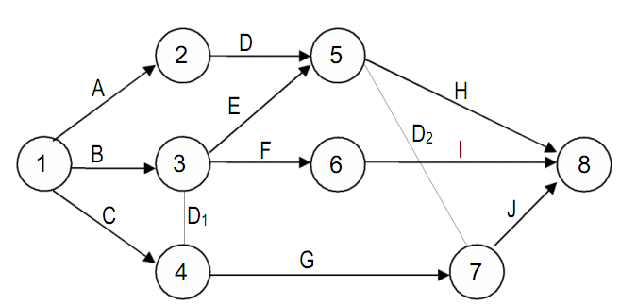
TEKNIK PENJADWALAN PROYEK
Contoh :
- Kegiatan A,B, C kegiatan bersama –
Kegiatan A mendahului kegiatan D
- Kegiatan B mendahului kegiatan E, F dan G
- Kegiatan C mendahului kegiatan G
b. Kegiatan D dan E mendahului kegiatan H dan J
Kegiatan F mendahului kegiatan I
Kegiatan G Mendahului J
Kod act | predecence
A | -
B | -
C | -
D | A
E | B
F | B
G | BC
H | DE
I | F
J J | DE G

Slide 40
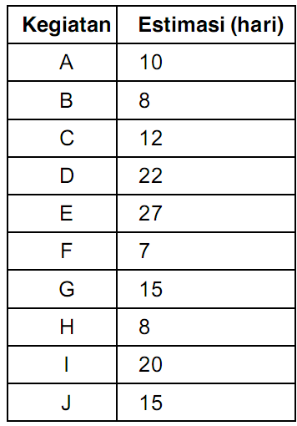
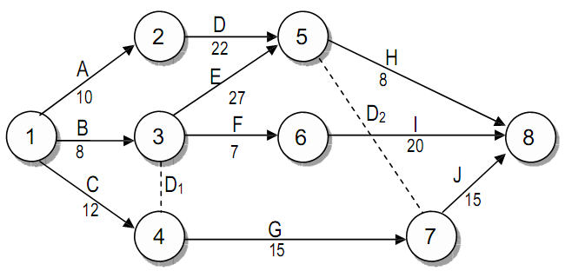
TEKNIK PENJADWALAN PROYEK
2. Jalur kritis
- Jalur kritis adalah jalur yang menunjukkan kegiatan dari awal sampai dengan akhir kegiatan pada diagram jaringan
- Kegiatan kritis adalah kegiatan yang apabila ditunda akan mempengaruhi waktu penyelesaian proyek.
Contoh :

Slide 41
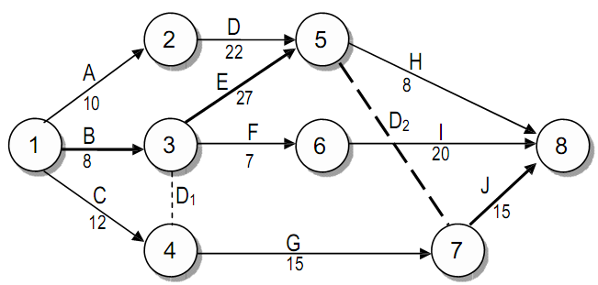
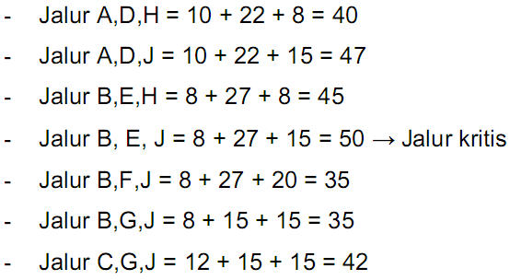
TEKNIK PENJADWALAN PROYEK
I

Slide 42
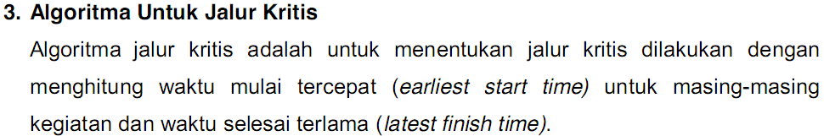
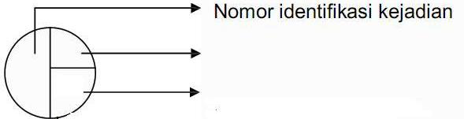
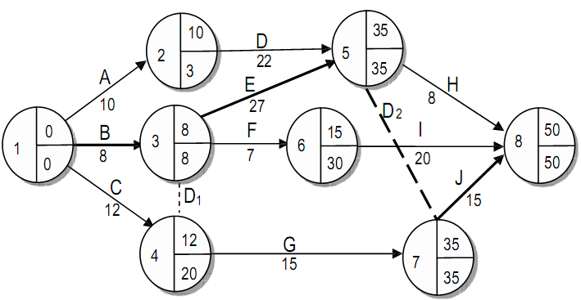
TEKNIK PENJADWALAN PROYEK
LF
Waktu selesai terlama

Slide 43
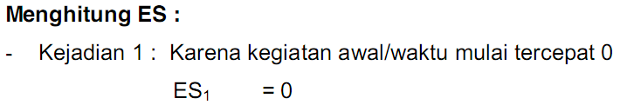
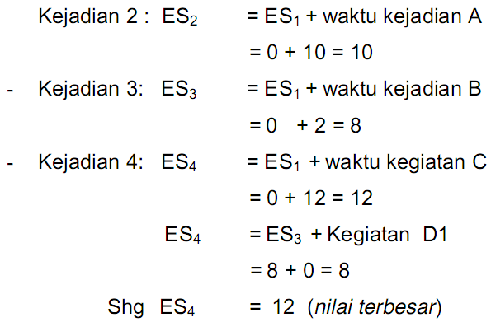
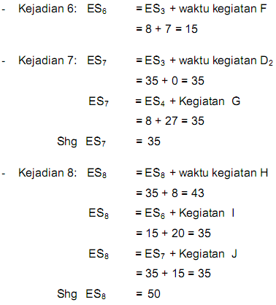
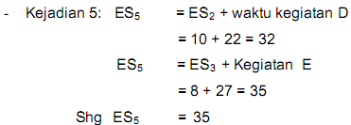
TEKNIK PENJADWALAN PROYEK

Slide 44
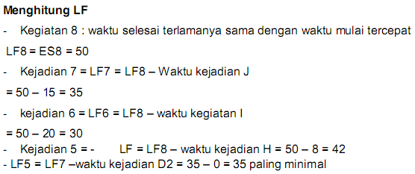
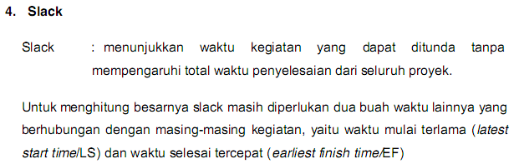
TEKNIK PENJADWALAN PROYEK

Slide 45
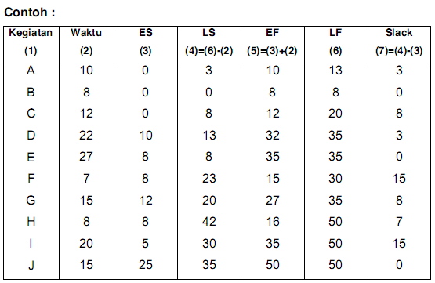
TEKNIK PENJADWALAN PROYEK
LS = LF – WAKTU(DURASI)
EF = ES + WAKTU(DURASI)
SLACK = LS – ES
= LF – WAKTU(DURASI) - ES
LF
Waktu selesai terlama

Slide 46
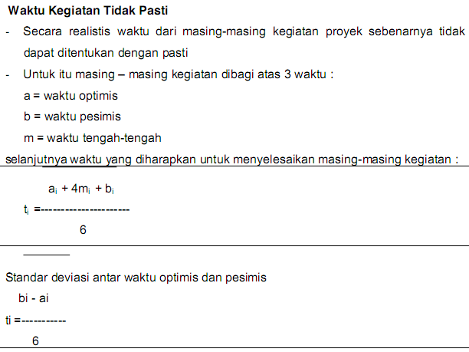
TEKNIK PENJADWALAN PROYEK

Slide 47
TEKNIK PENJADWALAN PROYEK

Slide 48
TEKNIK PENJADWALAN PROYEK
LS = LF – WAKTU(DURASI)
EF = ES + WAKTU(DURASI)
SLACK = LS – ES
= LF – WAKTU(DURASI) - ES
LF
Waktu selesai terlama

Slide 49
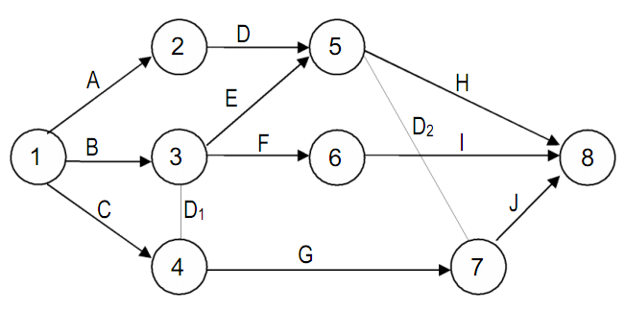
TEKNIK PENJADWALAN PROYEK

